Slide 1
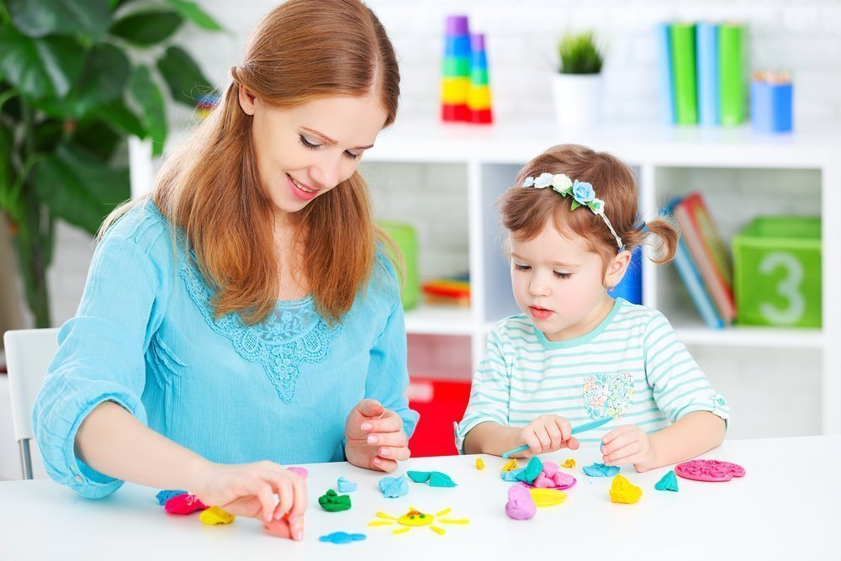
Пластилинография на тему: «Весна».
Воспитатели подготовительной группы №8 «Почемучки»:
Оленюк С.В.
Маховицкая Е.Е.

Slide 2
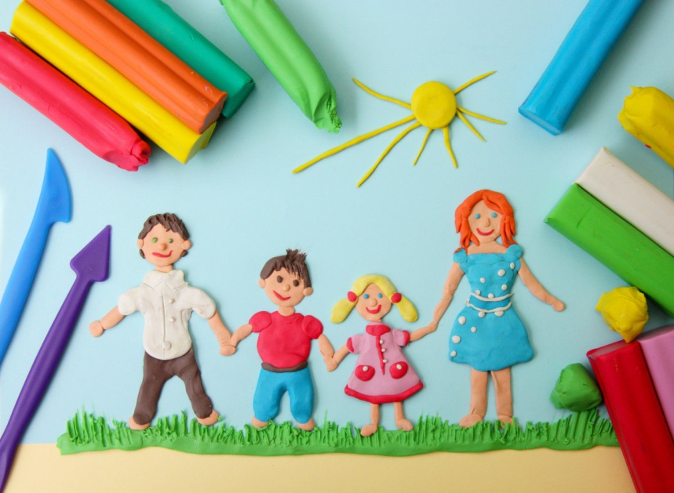
Пластилинография – это творческий процесс, в ходе которого дети создают объемные картины из пластилина, не задействуя при это классические инструменты для рисования – кисти, краски или карандаши.
Для рабочей поверхности обычно используются листы бумаги формата А3 или плотный картон.

Slide 3
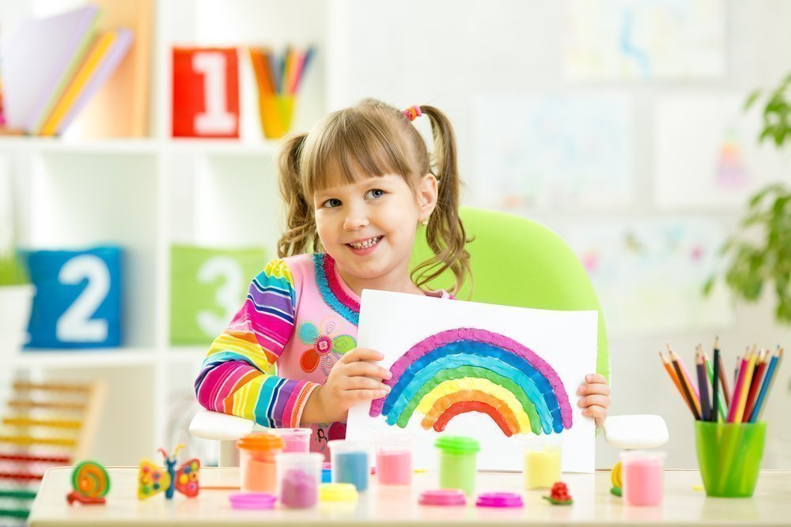
Пластилинография для детей 6-7 лет под своей основной целью подразумевает привитие ребенку новых навыков лепки – надавливание, размазывание, скатывание.

Slide 4
Вне зависимости от того, сколько ребенку лет, рассматриваемый вид декоративно-прикладного искусства положительно влияет не только на его умственное, но и физическое развитие:
Восполнение познавательной потребности малышей;
Приобретение способности ориентироваться в горизонтальной плоскости;

Slide 5
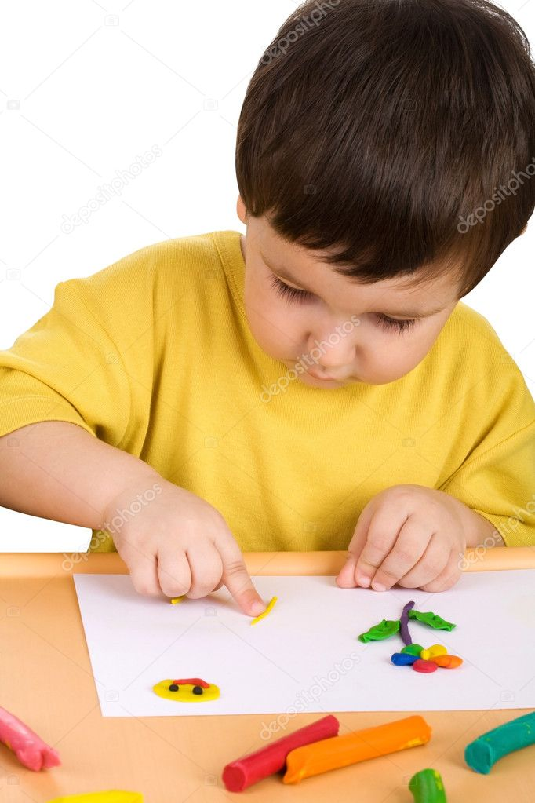
3. Формирование творческой составляющей личности подрастающего человека;
4. Развитие фантазии;
5. Развитие мелкой моторики рук;
6. Расширение кругозора;
7. Преумножение
чувствительности
тактильного восприятия;

Slide 6
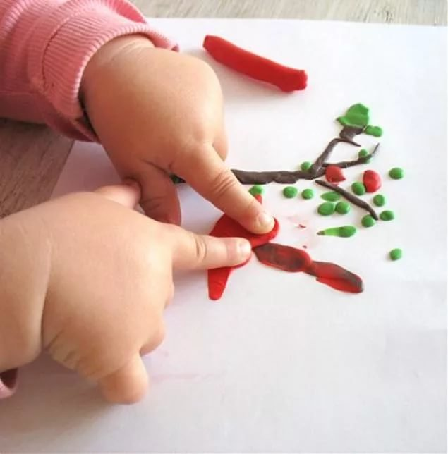
7. Расширение словарного запаса;
8. Привитие усидчивости, аккуратности, самостоятельности ребенку во время рабочего процесса.

Slide 7
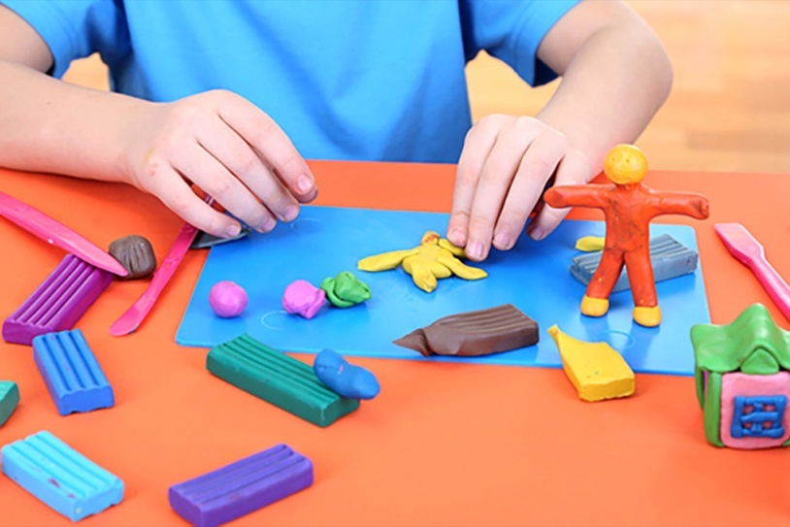
Материалы для работы:
Набор из разноцветного пластилина.
Плотный картон или лист бумаги небольшого размера.
Доска для лепки.
Стеки.
Салфетки для рук.
Исходное изображение.

Slide 8
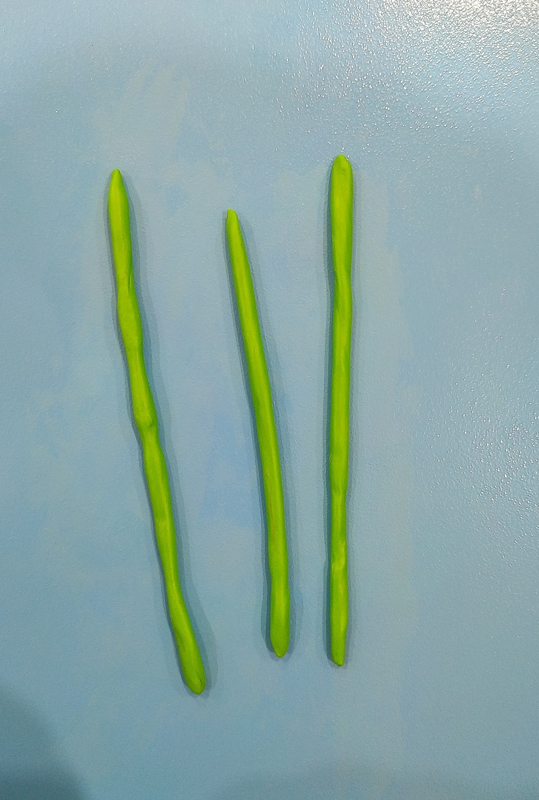
Раскатать 3 длинные колбаски из зеленого пластилина.

Slide 9
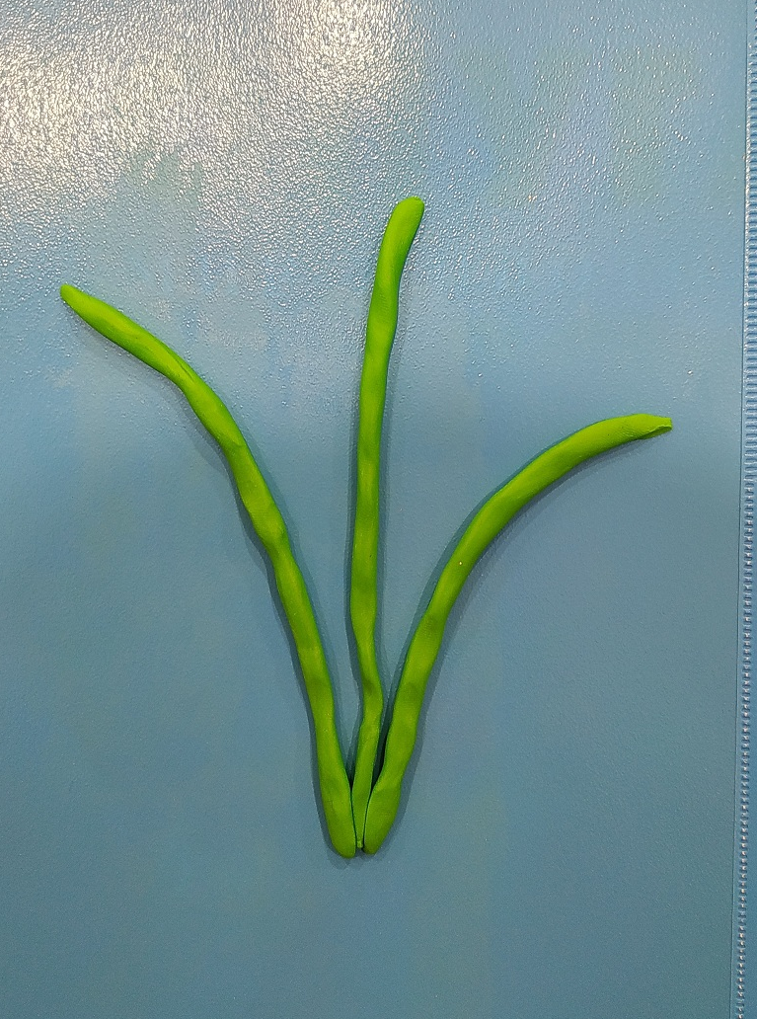
Расположить их в центре листа плотного картона, сведя основания в одной точке (стебель подснежника).

Slide 10
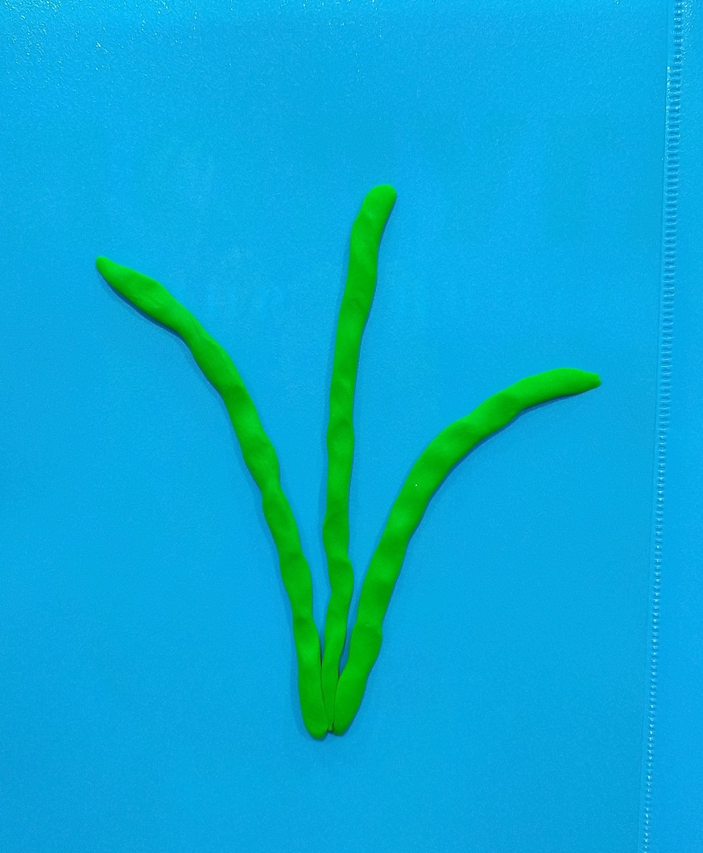
Легким нажатием пальца незначительно расплющить колбаски.

Slide 11
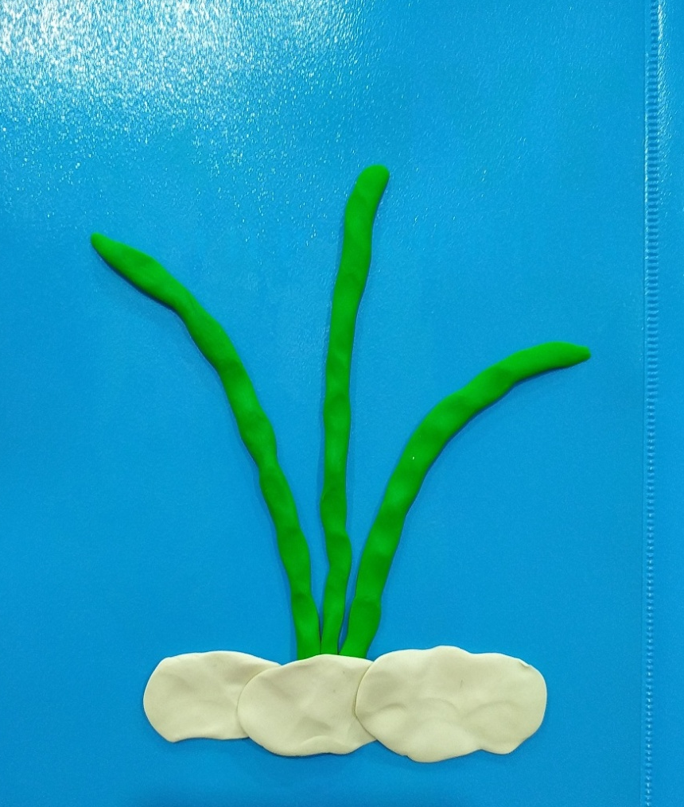
У основания колбасок растереть белый пластилин, создав таким образом овал (снег).

Slide 12
Слепить бутон подснежника из 3 лепестков овальной формы, используя белый пластилин.
Сделать 3 больших бутона и 2 маленьких.

Slide 13
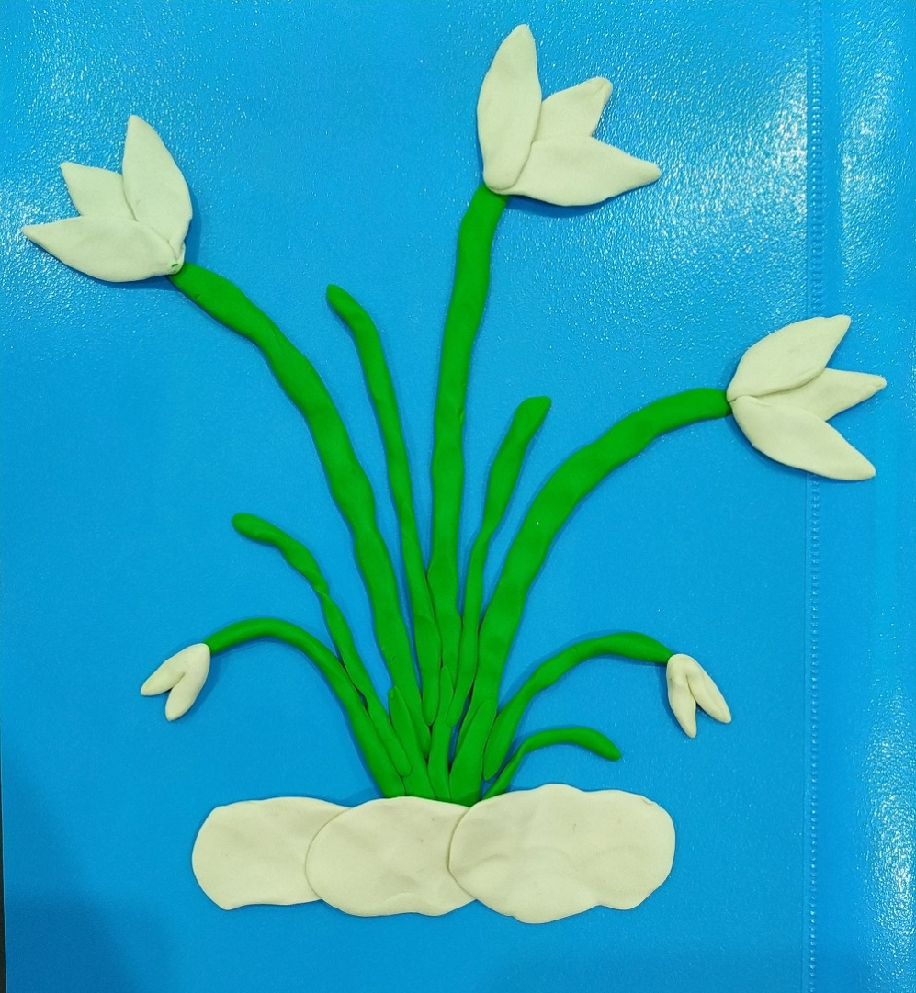
Закрепить все бутоны на концах всех стеблей.

Slide 14
Скатать несколько шариков из зеленого пластилина, раздавить каждый, чтобы получились «блины».

Slide 15
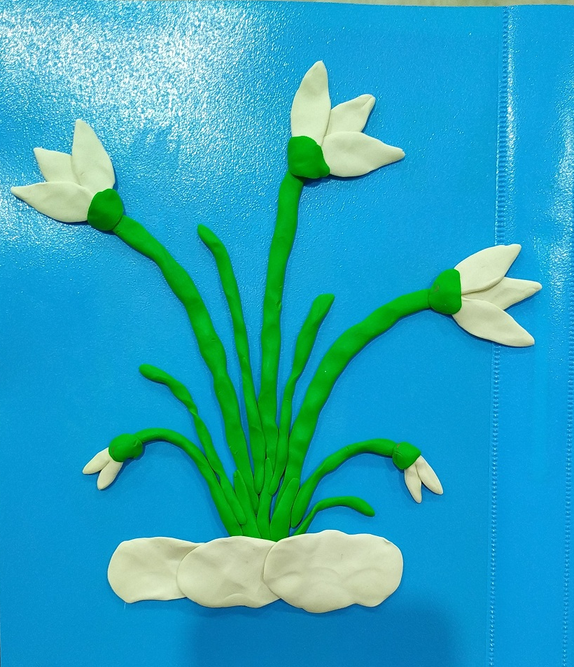
Наложить каждый «блин» на основание бутона подснежника.
Композиция готова!

Slide 16
Спасибо за внимание!

